Slide 1
iOS设计模式 – 命令

Slide 2
iOS设计模式 – 命令 — 课程概要
电视机、遥控器与接收器之间的关系
命令模式
改变一个视图的明暗程度

Slide 3
iOS设计模式 – 命令
电视机、遥控器与接收器之间的关系

Slide 4
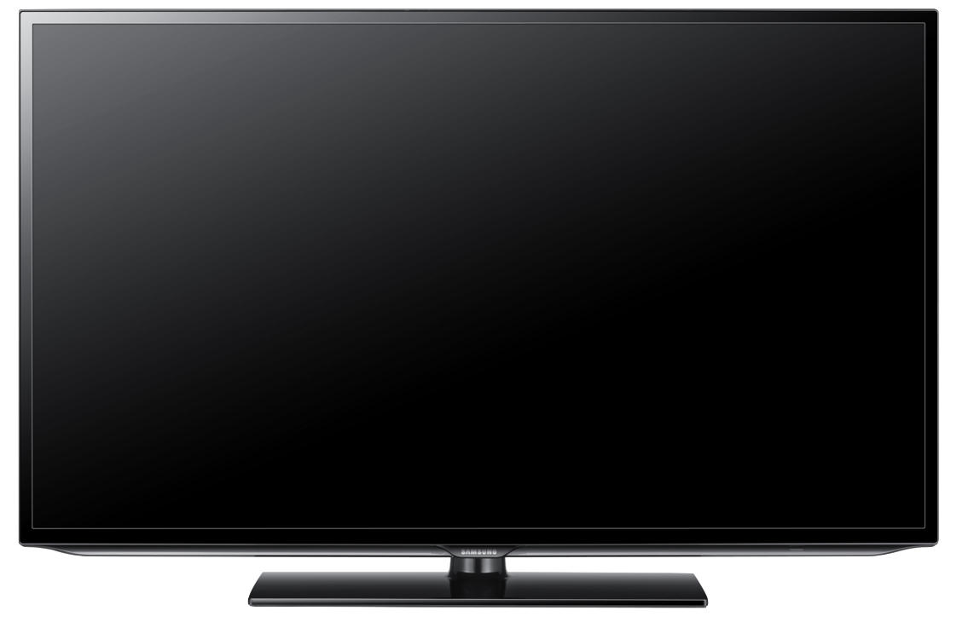
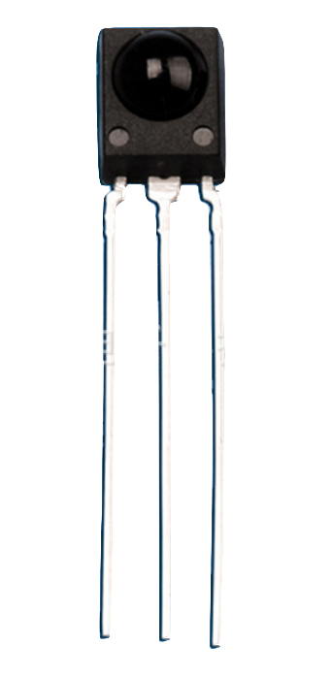
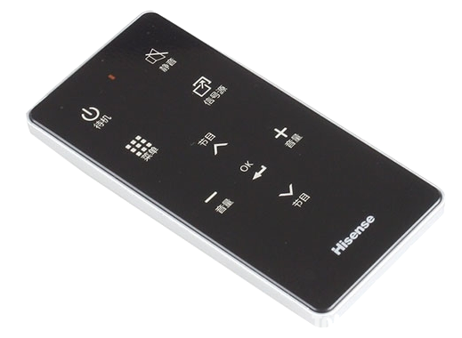
电视机、遥控器与接收器之间的关系

Slide 5
电视机、遥控器与接收器之间的关系
遥控器与接收器并非必要的设备
接收器转换遥控器的信号
电视机、遥控器与接收器之间的关系

Slide 6
iOS设计模式 – 命令
命令模式

Slide 7
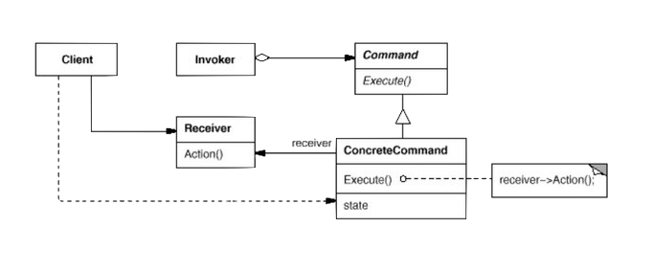
命令模式

Slide 8
命令模式
接收者的职能
封装命令对象
如何统一管理命令对象

Slide 9
iOS设计模式 – 命令
改变一个视图的明暗程度

Slide 10
改变一个视图的明暗程度
设定接收者
将改变明暗的操作抽象成对象
撤销操作

Slide 11
iOS设计模式 – 命令
本套课程中我们学习了 iOS设计模式中的命令模式。你应当掌握了以下知识：
何为命令模式
命令模式的好处
命令模式的用途
你可以使用所学的知识来重新 review 以前所写的代码，如果想继续提高，你可以继续在极客学院学习 iOS设计模式 – 组合模式。

